Slide 1
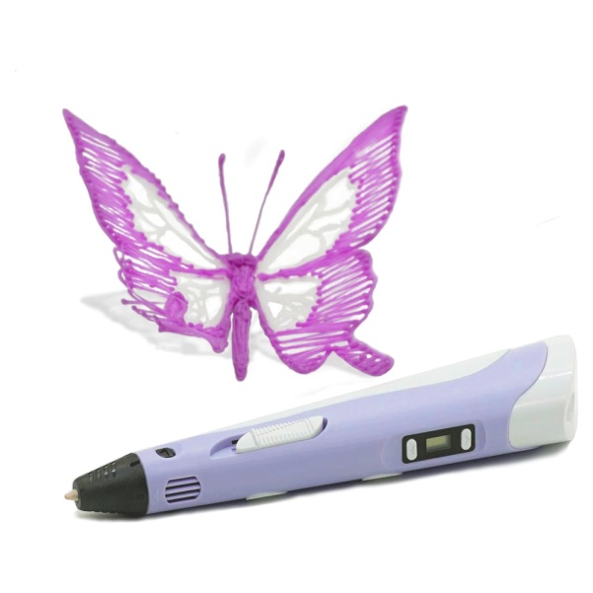
Выпускная квалификационная работа по профессиональному модулю ПМ.02 Организация различных видов деятельности и общения детей дошкольного возраста СБОРНИК ЗАДАНИЙ ПО 3D-МОДЕЛИРОВАНИЮ, НАПРАВЛЕННЫЙ НА РАЗВИТИЕ ТЕХНИЧЕСКОГО ТВОРЧЕСТВА У ДЕТЕЙ СТАРШЕГО ДОШКОЛЬНОГО ВОЗРАСТА 44.02.01. Дошкольное образование
Министерство образования и молодежной политики Свердловской области
Государственное автономное профессиональное образовательное учреждение
Свердловской области
«Камышловский педагогический колледж»
Исполнитель: Ловыгина О.А., студентка 31 ДО группы, з/о Руководитель: Шаркова Е.В., преподаватель
Камышлов, 2020

Slide 2
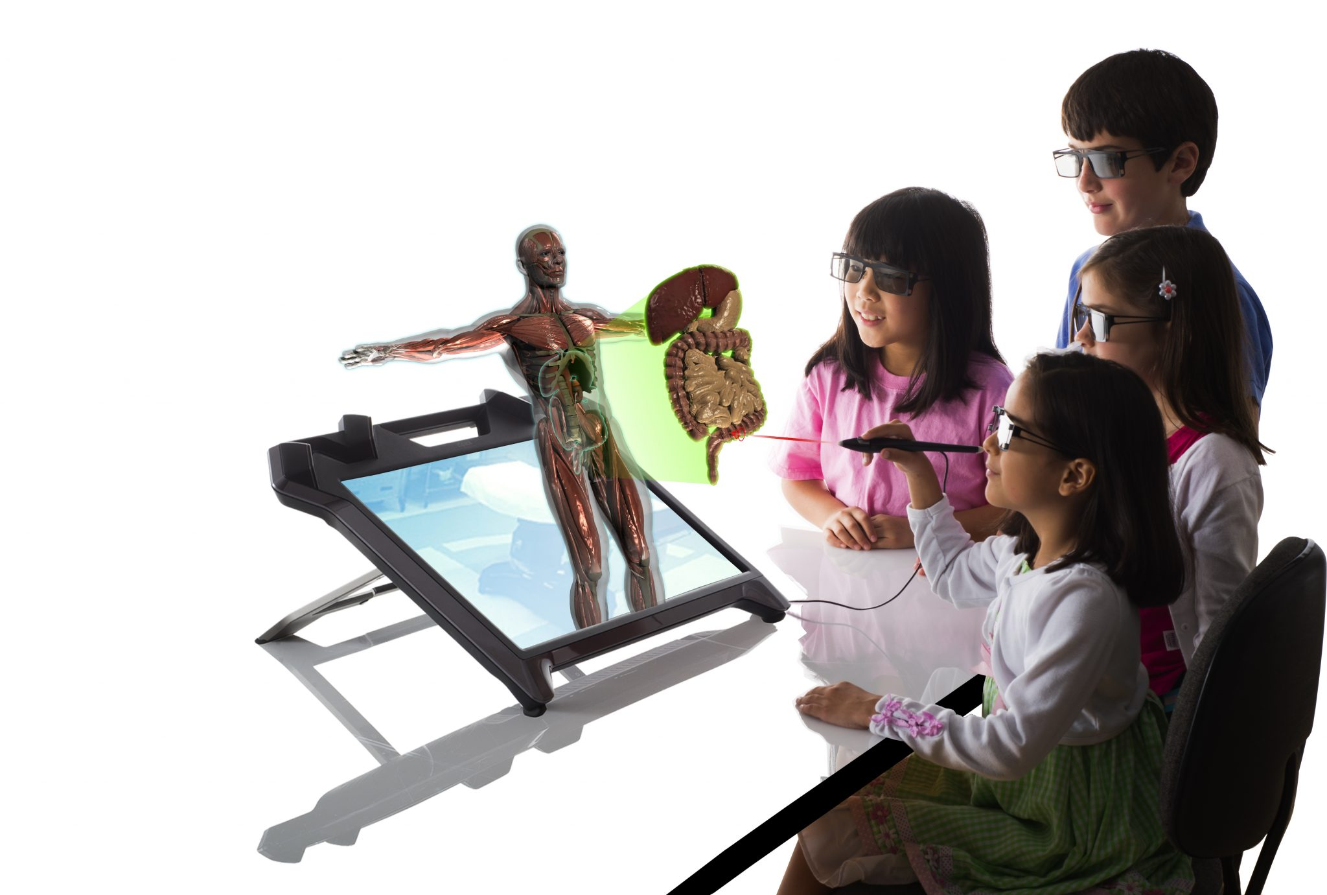
БУДУЩЕЕ РОССИИ -
ТВОРЧЕСКИЙ РОСТ ДЕТЕЙ

Slide 3
ФГОС ДОО
УКАЗ ПРЕЗИДЕНТА РФ

Slide 4
ВИДЫ ТВОРЧЕСТВА:
-декоративное творчество;
-прикладное творчество;
-декоративно-прикладное творчество;
-народное творчество;
-устное народное творчество;
-творчество, связанное с литературой;
-народное художественное творчество;
-техническое творчество.

Slide 5
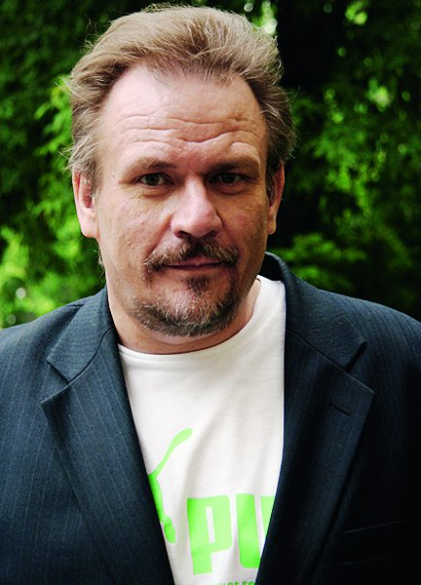
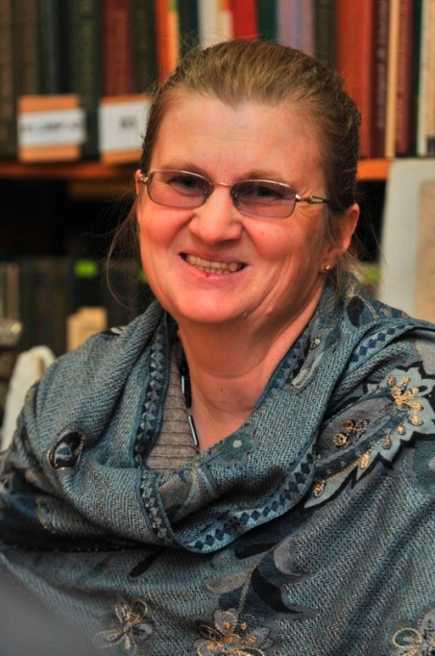
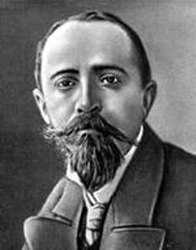
О ТЕХНИЧЕСКОМ ТВОРЧЕСТВЕ…
Т. В. Кудрявцев
И. С. Якиманская
В. А. Горский

Slide 6
ПРОТИВОРЕЧИЯ:
- между целевыми ориентирами в использовании современных подходов и форм, обозначенными в программе «Уральская инженерная школа» и не в полной мере использования инновационных технологий воспитателями в развитии технического творчества у детей старшего дошкольного возраста при организации образовательного процесса в ДОО и ДОП.
- между необходимостью использования сборника заданий по 3D-моделированию и не в полной мере обеспеченностью учебно-методическим комплексом в формировании у дошкольников технического творчества при реализации программ дополнительного образования технической направленности для детей старшего дошкольного возраста.
- между необходимостью развития технического творчества у детей старшего дошкольного возраста и отсутствием условий работы у части воспитателей по 3D-технологии (3D-ручкой) в организации дополнительного образования у детей старшего дошкольного возраста.

Slide 7
Тема: «Сборник заданий по 3D-моделированию, направленный на развитие детского технического творчества у детей старшего дошкольного возраста».
Объектом проекта: процесс развития технического творчества у детей старшего дошкольного возраста.
Форма проекта: сборник заданий по 3D-моделированию, направленный на развитие детского технического творчества у детей старшего дошкольного возраста

Slide 8
теоретически обосновать методические аспекты развития технического творчества у детей старшего дошкольного возраста в соответствии с ООП «Детство» и программы ДООП «3D-моделирование;
проанализировать ресурсы и условия реализации сборника заданий, направленных на развитие технического творчества детей в процессе организации образовательной деятельности детей дошкольного возраста в МАДОУ № 44 «Серебряное копытце» ГОСЛ;
описать педагогические условия внедрения в практику работы педагога дополнительного образования МАДОУ № 44 «Серебряное копытце» ГОСЛ сборника заданий по 3D-моделированию, направленных на развитие технического творчества у детей старшего дошкольного возраста;
пробировать сборник заданий по 3D-моделированию в МАДОУ № 44 «Серебряное копытце» ГОСЛ, определить оценку и выявить результативность разработанного сборника заданий, направленных на развитие технического творчества у детей старшего дошкольного возраста, во время производственной (преддипломной) практики на основе использования целесообразных способов оценки процесса и результатов работы педагога дополнительного образования;
Разработать и обосновать структуру сборника заданий по 3D-моделированию, направленных на развитие технического творчества детей старшего дошкольного возраста;

Slide 9
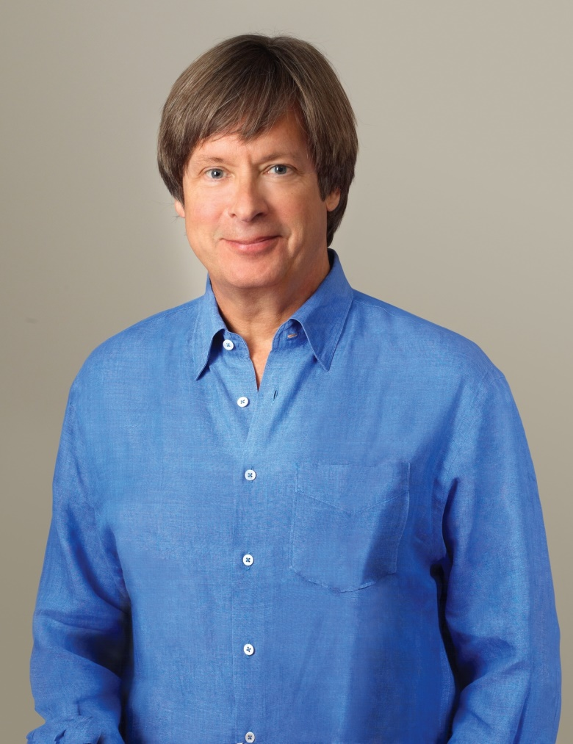
ДЕЙФ БАРИ
Творчество – процесс, создающий условия для развития общества в самых разных направлениях.
Отсутствие творчества в обществе ведет
последнее к самой низшей ступени развития!

Slide 10
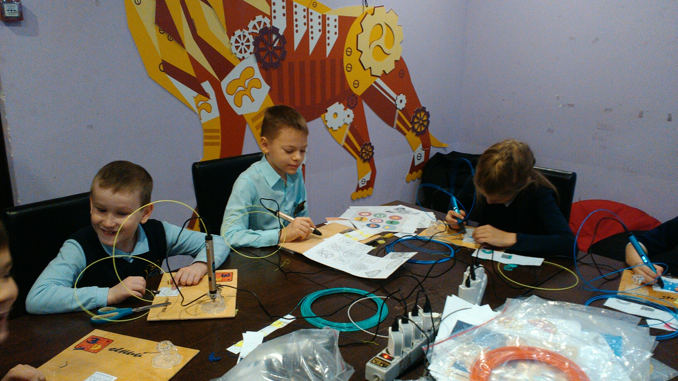
ТЕХНИЧЕСКОЕ ТВОРЧЕСТВО

Slide 11
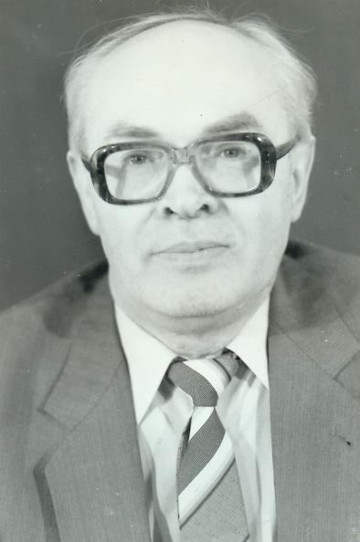
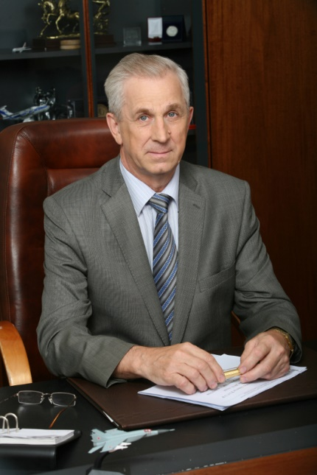
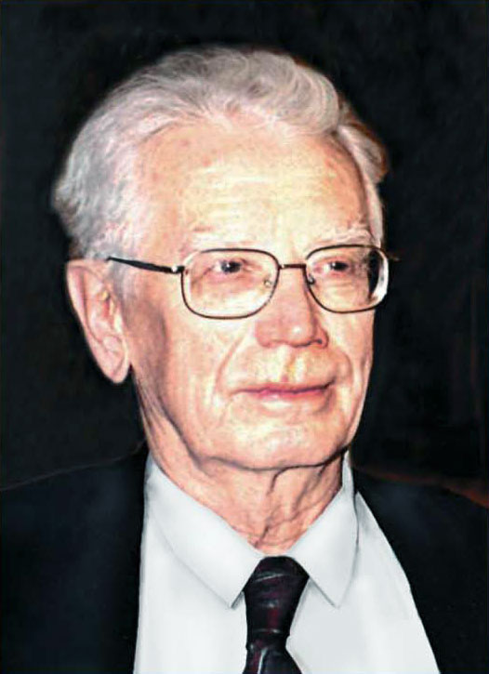
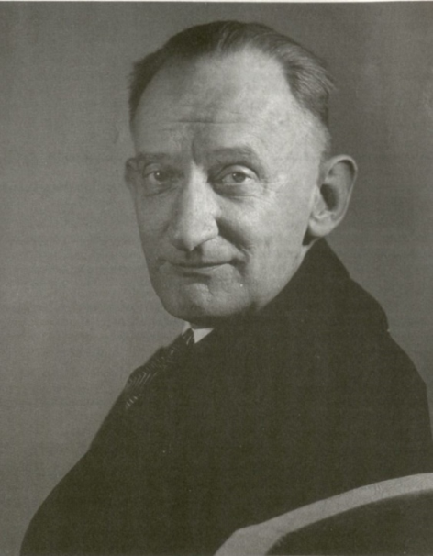
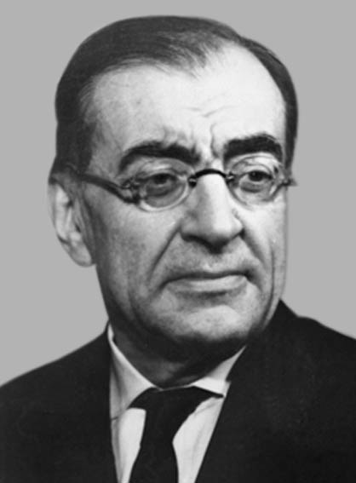
Н. Н. Поддьяков
В. Ю. Шурыгин
В. А. Крутецкий
Л. Терстон
А. В. Дерягин

Slide 12
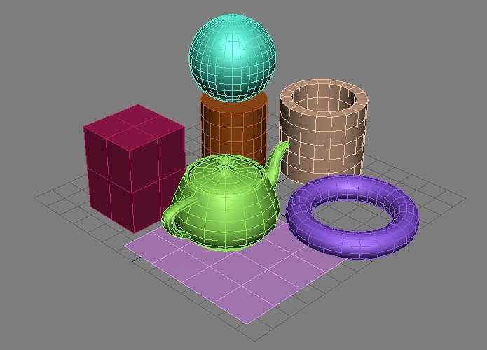
МОДЕЛИРОВАНИЕ – исследование
объектов познания на их моделях; построение и
изучение моделей
реально существующих
объектов, процессов
или явлений с целью
получения объяснений этих явлений, а также для предсказания явлений, интересующих исследователя.

Slide 13
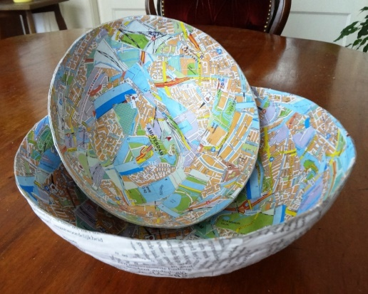
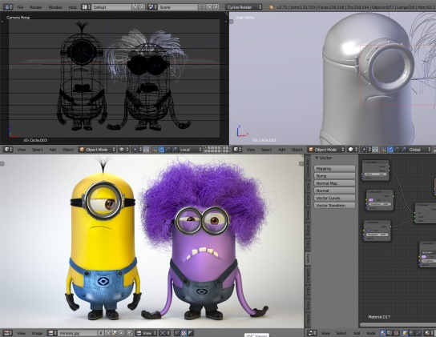
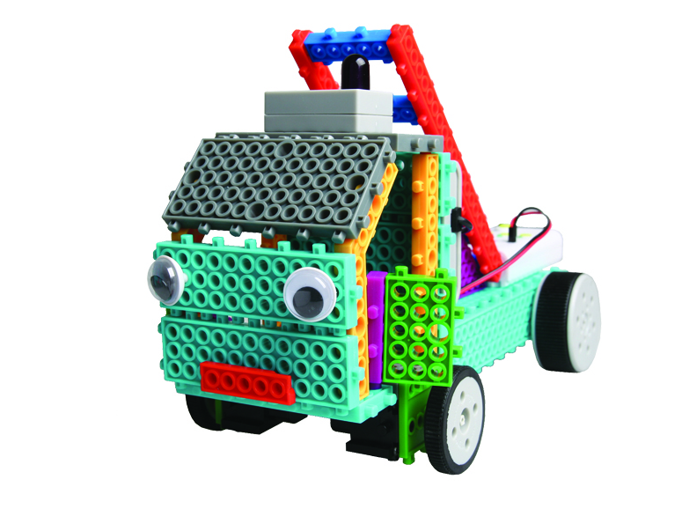
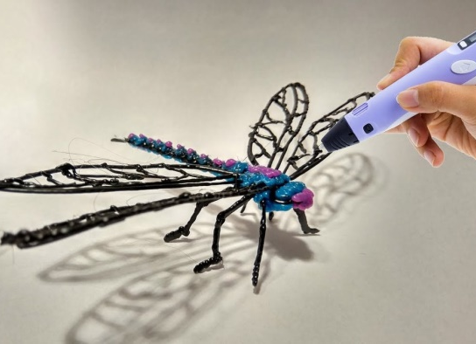
СПОСОБЫ 3D-МОДЕЛИРОВАНИЯ
-моделирование из бумаги в технике
попье-моше;
-моделирование с помощью компьютерной графики в специальных графических редакторах;
-моделирование из конструктора
и бросовых материалов;
-моделирование с помощью 3D принтера и 3D ручки.

Slide 14
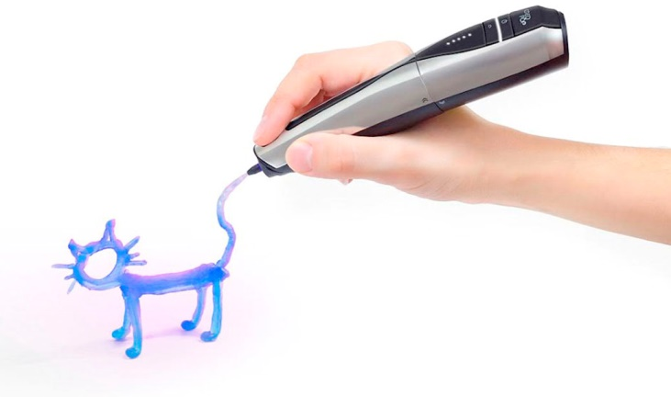
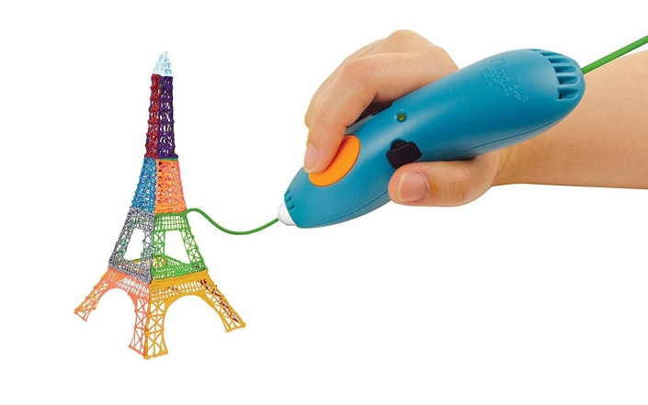
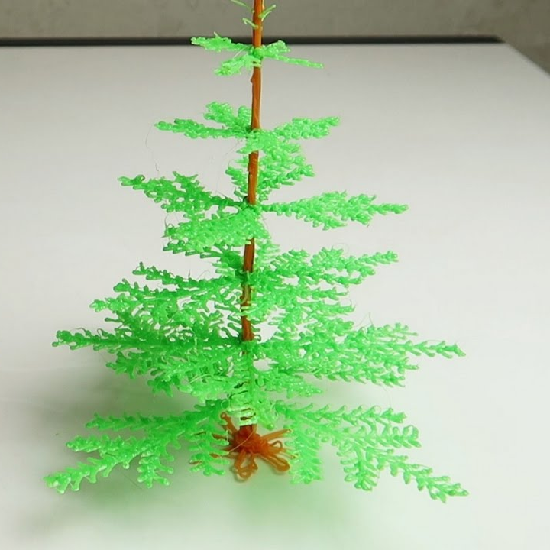
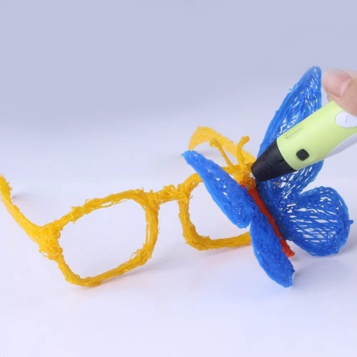
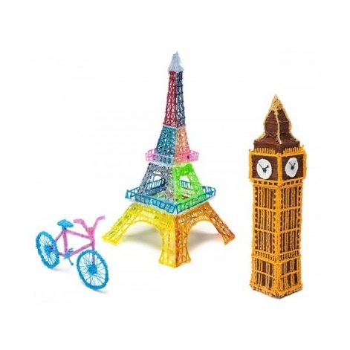
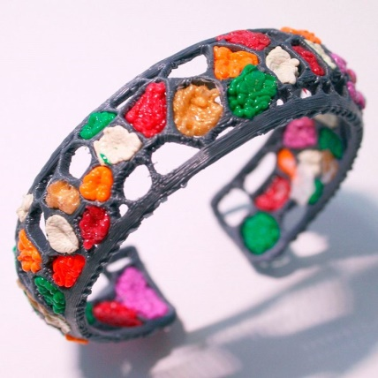
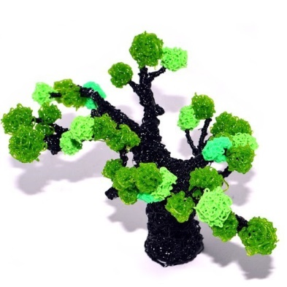
3D РУЧКИ
Холодные
Горячие

Slide 15
Сборник по 3D-моделированию, направленный на развитие детского технического творчества у детей старшего дошкольного возраста
Целью разработки сборника является:
подбор заданий по 3D-моделированию, направленные на развитие технического творчества у детей старшего дошкольного возраста.

Slide 16
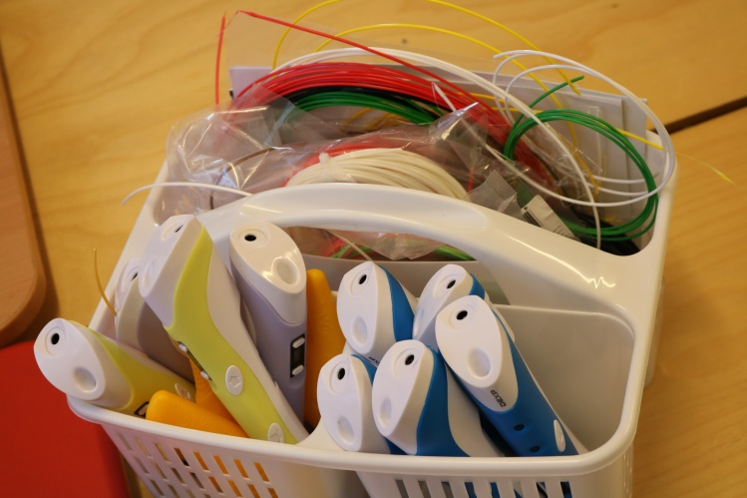
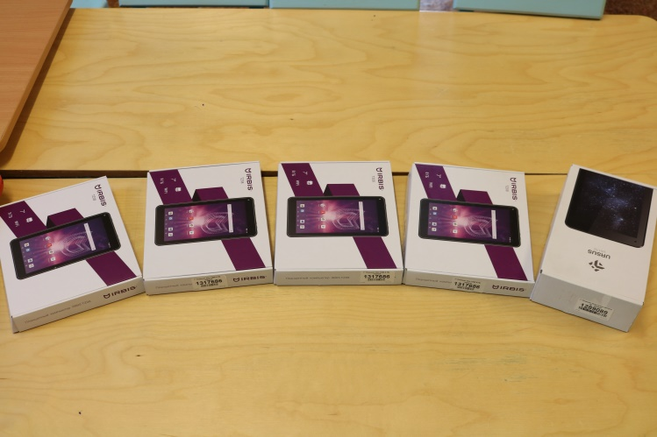
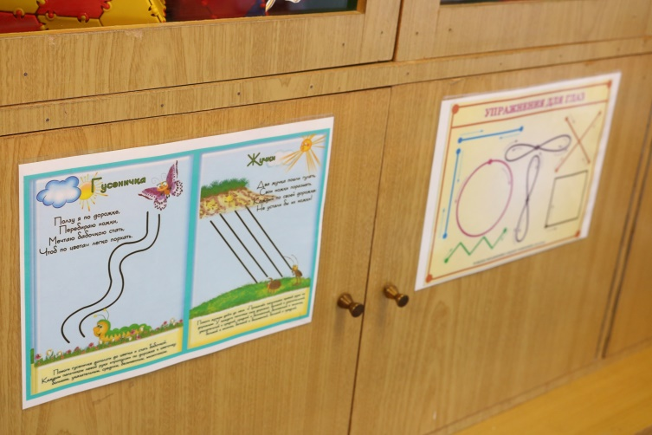
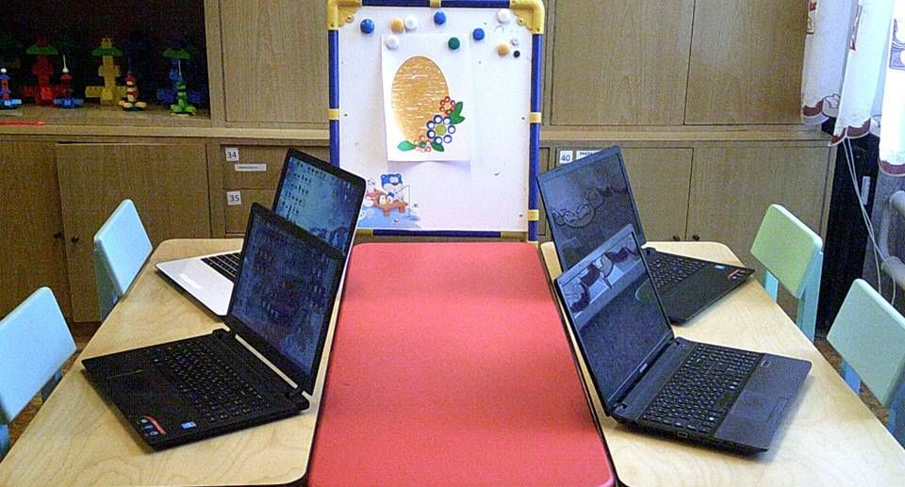
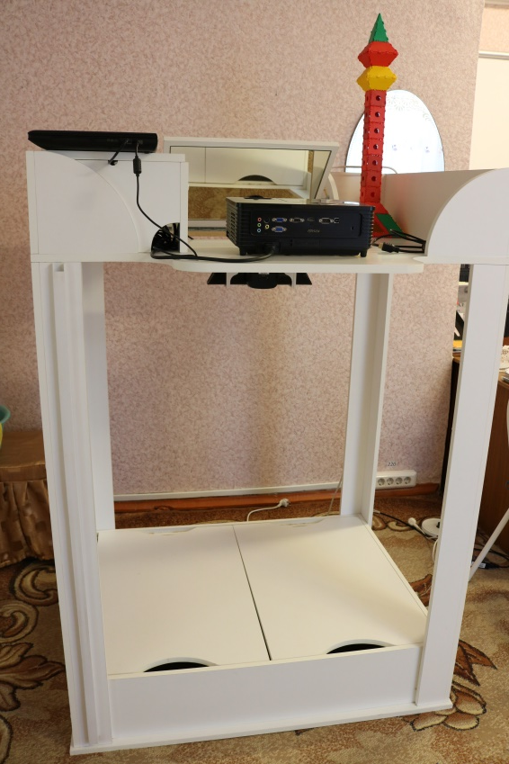
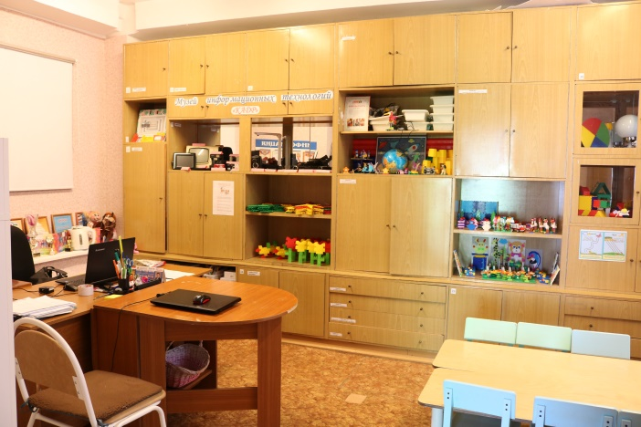
РППС

Slide 17
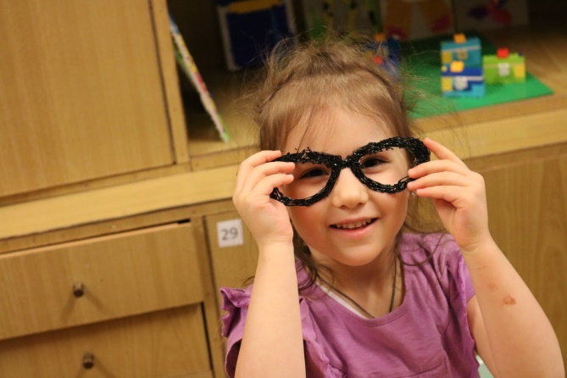
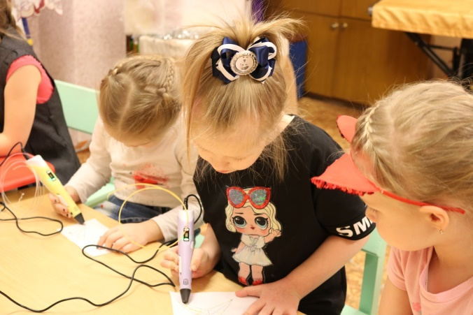
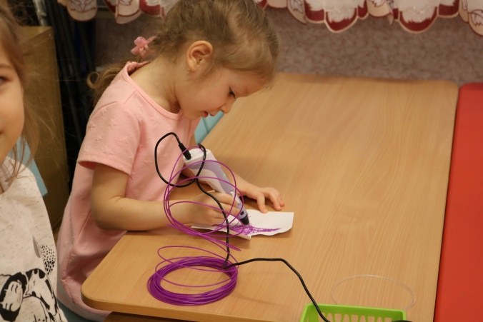
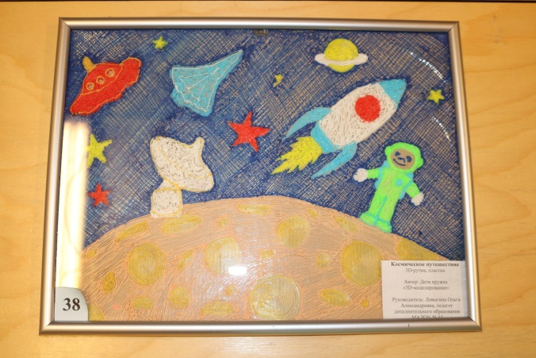
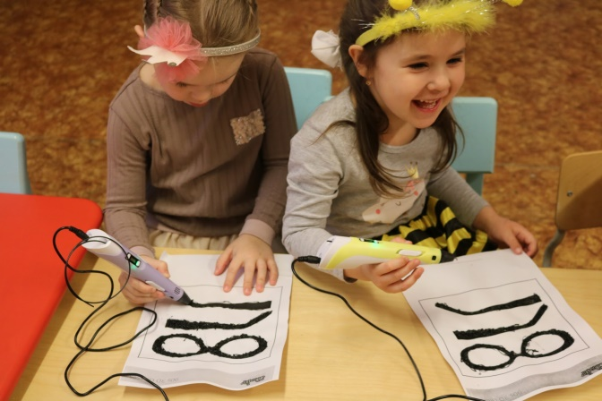
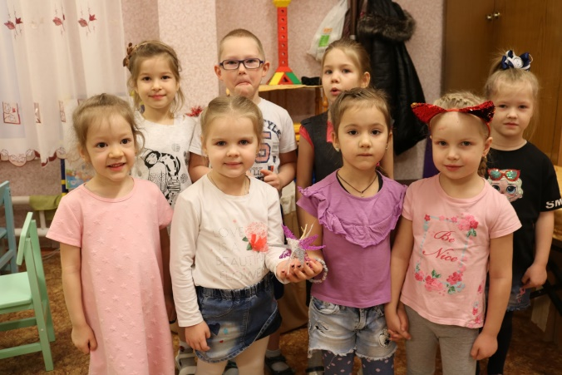
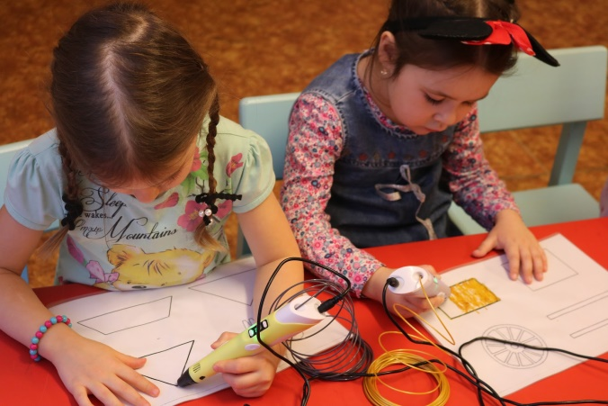
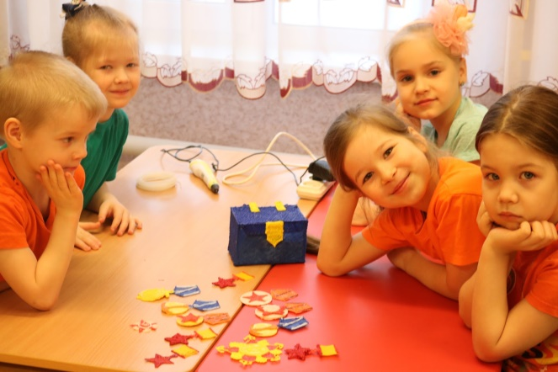
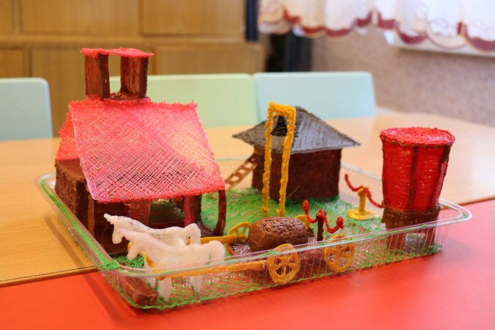

Slide 18
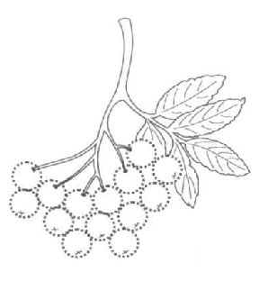
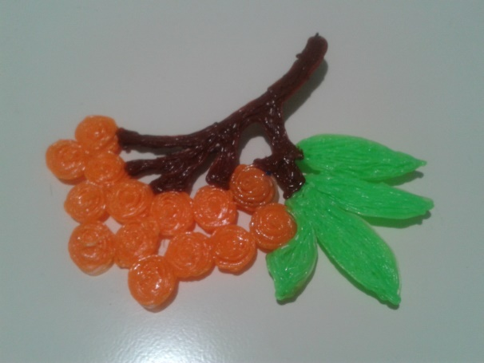
Тема: Ветка рябины
Цель: отработка умений рисования 3D ручкой через создание композиции рябины по трафарету, через решение проблемы с помощью проблемных вопросов (помочь птицам перезимовать).
Проблема: наступила зима, перелетные птицы улетели на юг, а зимующие птицы остались. Нужно помочь зимующим птицам пережить холодное время года. С помощью, каких природных явлений и действий человека можно решить данную проблему.
Решение проблемы происходит с помощью
приема «проблемных вопросов»
.

Slide 19
Этапы пробации сборника
1этап – подготовительный. Подобрать задания по 3D - моделированию, направленные на развитие технического творчества у детей старшего дошкольного возраста; систематизировать подобранный материал, подобрать диагностический инструментарий, позволяющий выявить уровень развития 3D – моделирования.
2 этап – практический. Провести первичную диагностику, позволяющую определить уровень развития технического творчества у детей старшего дошкольного возраста; проведение диагностики позволили не только выявить уровень развития технического творчества на момент начало наблюдения, но и определить направления работы с данной группой; составить план внедрения заданий по 3D - моделированию как средство развития технического творчества у детей старшего дошкольного возраста во время преддипломной (производственной) практики; внедрить разработанный нами сборник в процессе организации образовательной деятельности с детьми старшего дошкольного возраста; провести вторичную диагностику, позволяющую определить уровень развития технического творчества у детей старшего дошкольного возраста.
3 этап – аналитический. Проведённая на практическом этапе вторичная диагностика развитие технического творчества позволит выявить уровень разработанного сборника по 3 D - моделированию, направленного на развитие технического творчества у детей старшего дошкольного возраста при его применении во время преддипломной (производственной) практики на основе использования целесообразных способов оценки процесса результатов работы педагога дополнительного образования. Прогноз возможных негативных последствий. На базе прохождения практики может не быть сто процентного посещения детей; низкая мотивация обучающихся на решение заданий по 3D-моделированию.

Slide 20
ДИАГНОСТИКА «СООТНЕСИ ФОРМУ С ГЕОМЕТРИЧЕСКОЙ ФИГУРОЙ» ООП Н.Е.ВЕРАКСА
Цель наблюдения - определить уровень сформированности пред-ставлений о форме предметов и объемных геометрических фигурах старшего дошкольного возраста

Slide 21
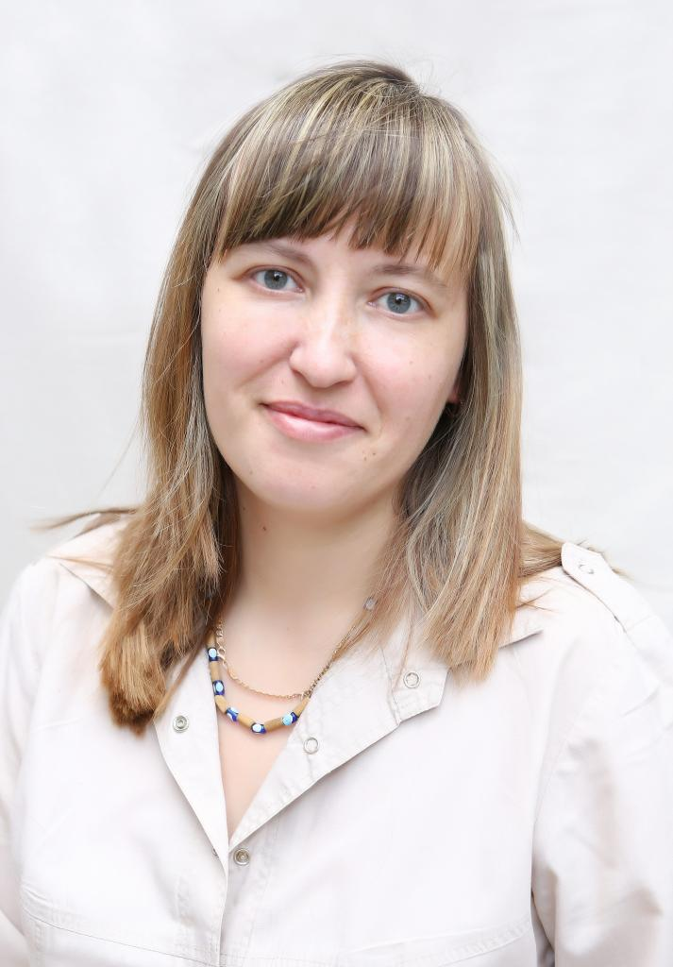
ДИАГНОСТИКА ПО МЕТОДИКЕ Н.В. ШАЙДУРОВОЙ
Цель наблюдения - определить уровень художественно – творческого развития старшего дошкольного возраста

Slide 22
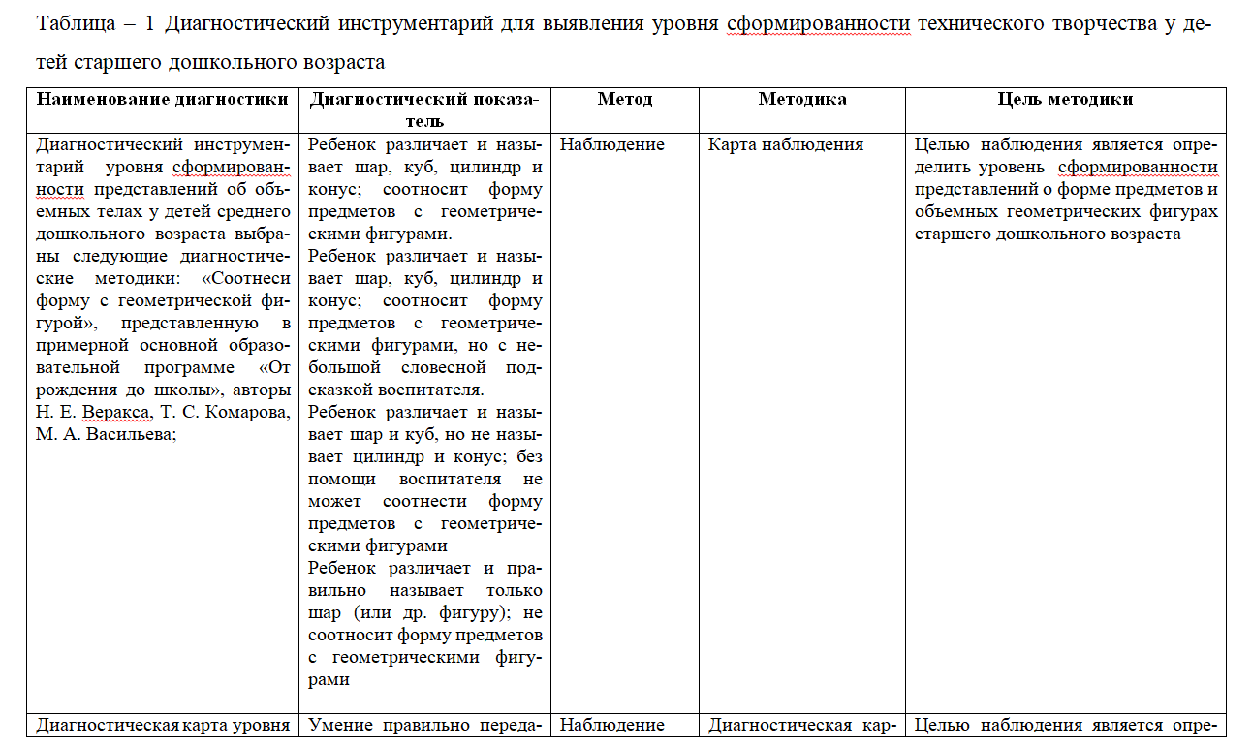
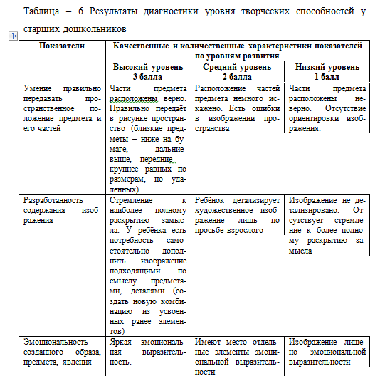
Мониторинг результатов деятельности

Slide 23
«Главное – научить человека мыслить!»
Томас Меддисон

Slide 24
ПЕРИОДЫ РАЗВИТИЯ
1. Развитие мелкой моторики рук (младший возраст);
2. Развитие пространственного мышления ребенка (средний возраст);
3. Развитие логики, включение
в продуктивные виды деятельности (старший возраст)

Slide 25
РАЗДЕЛЫ АЛЬБОМА схема
3D – моделирование с применением проблемного обучения.
3D – моделирование с применением теории решения изобретательских задач (ТРИЗ).
3D – моделирование с применением технологии организации проектно-исследовательской деятельности дошкольников.
3D - моделирование с применением игровой технологии.

Slide 26
ФОРМЫ: командная работа, индивидуальная работа
МЕТОДЫ: объяснительно-иллюстрированный, практический, наглядный.
СРЕДСТВА:
• технические средства обучения: персональный компьютер, мультимедийный проектор, 3D ручки;
• программное обеспечение: ОС Windows, Power Point;
• раздаточные материалы: пластик различных цветов, шаблоны-трафареты геометрических фигур.

Slide 27
Курсовой проект по профессиональному модулю ПМ.02 Организация различных видов деятельности и общения детей дошкольного возраста ЗАДАНИЯ ПО 3D-МОДЕЛИРОВАНИЮ, НАПРАВЛЕННЫЕ НА РАЗВИТИЕ ТЕХНИЧЕСКОГО ТВОРЧЕСТВА У ДЕТЕЙ СТАРШЕГО ДОШКОЛЬНОГО ВОЗРАСТА 44.02.01. Дошкольное образование
Министерство общего и профессионального образования Свердловской области
Государственное бюджетное профессиональное образовательное учреждение
Свердловской области
«Камышловский педагогический колледж»
Исполнитель: Ловыгина О.А., студентка 31 ДОгруппы, з/о Руководитель: Шаркова Е.В., преподаватель
Камышлов, 2019

